Slide 1





TAG BODY DAN ATRIBUTNYA

Slide 2
ATRIBUT TAG
Dalam sebuah HTML disebut atribut di mana elemen yang satu ini berfungsi sebagai keterangan tambahan yang melengkapi kedua elemen lainnya dalam sebuah HTML. Ketika anda menulis atribut pada kata terakhir harus diakhiri dengan tanda kutip agar tidak terjadi error file atau tulisan yang diisikan tidak terbaca. Attribute mendefinisikan property dari suatu element html, yang terdiri atas nama dan nilai.

Slide 3
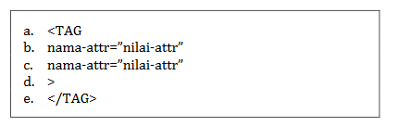
ATRIBUT TAG
Penulisannya adalah sebagai berikut:

Slide 4
TAG BODY DAN ATRIBUTNYA
Tag Body akan menentukan tampilan HTML secara umum. Kalian dapat mengatur warna teks, hyperlink, background dari halaman situs dan lain-lain dengan mengatur atribut-atribut yang ada di tag Body.

Slide 5
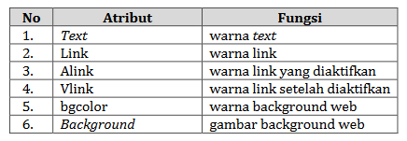
TAG BODY DAN ATRIBUTNYA
Berikut atribut-atribut tag Body dan Fungsinya :

Slide 6
TAG BODY DAN ATRIBUTNYA
Tag Body akan menentukan tampilan HTML secara umum. Kalian dapat mengatur warna teks, hyperlink, background dari halaman situs dan lain-lain dengan mengatur atribut-atribut yang ada di tag Body.

Slide 7
CONTOH PENULISAN ATRIBUT
Text
<Body Text="#FF0000”>
Link
<Body Link="#00FF00" >
Alink
<Body Alink="#00BBBB" >
vlink
<Body Vlink="#C0C0C0” >
bgcolor
<Body Bgcolor="#222222”>
backgorund
<Body Background="nama gambar.jpg">

